Slide 1
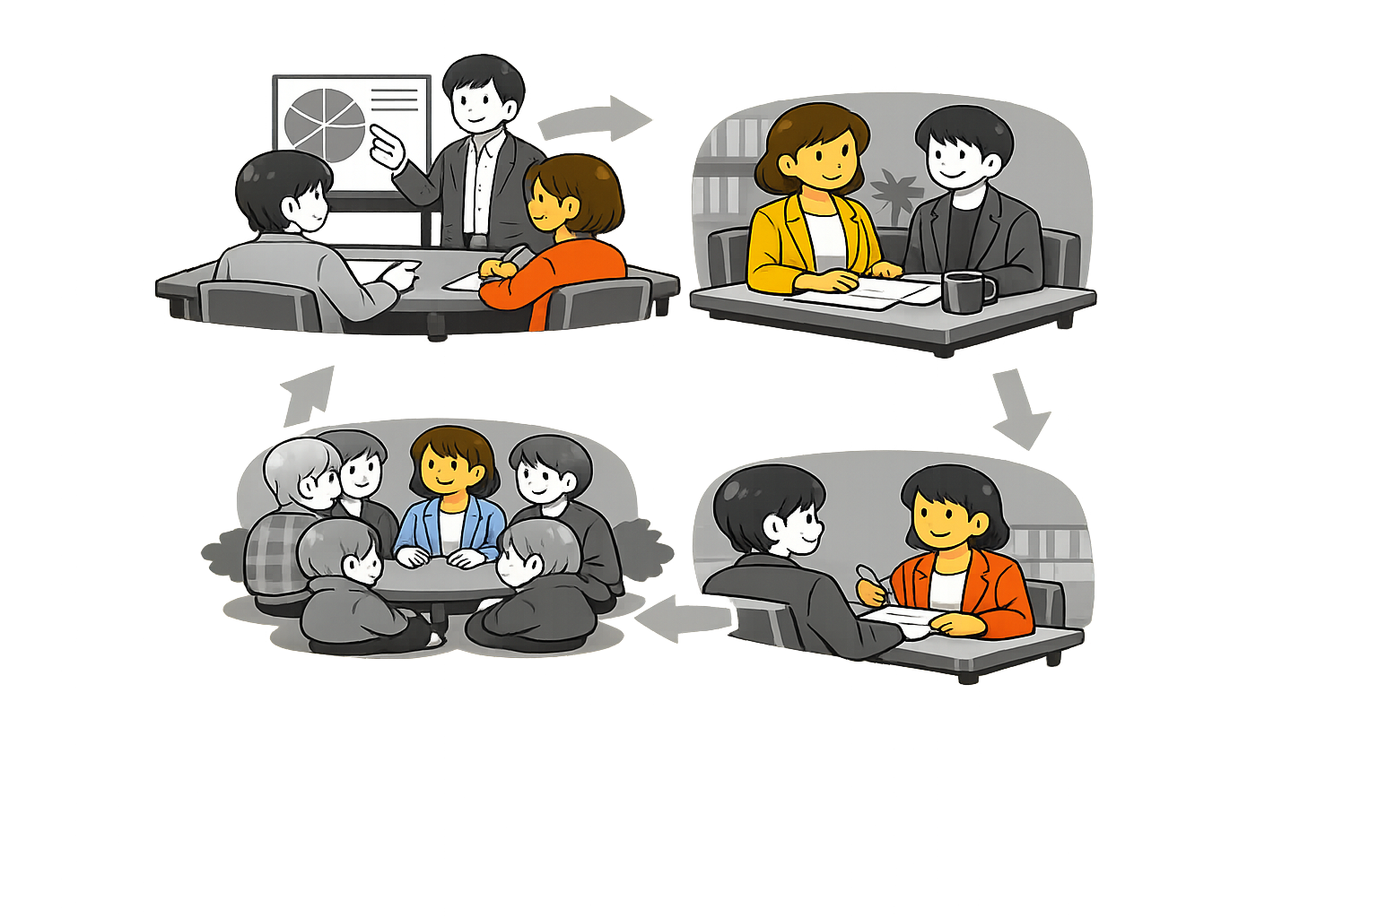
生涯学習のサービス内容及び提供場所
に係る最適化の方向性（案）について
みなさまのご意見を募集します
募集
期間
2026年
2026年
3月25日
～
4月24日
水
金
静岡市では、これまで生涯学習施設等で提供してきた生涯学習のサービスについて、公平性や全体最適の観点から最適化の方向性を検討しています。
「市民の豊かな生活の実現」と「地域力の向上」に資するサービスを構築するとともに、「誰もが満足して利用しやすく」、「利用者間の利用機会の公平性がある」サービス提供体制とすることで、その成果を適切に活かすことができる、市民の力による地域づくりを促進したいと考えています。
そのため、どんな講座の内容がよいのか、どうすればだれもが利用しやすい施設になるのかなどの案をまとめましたので、皆さんのご意見をぜひお聞かせください。
「ライフステージ」と「取り巻く環境」に応じた学び
学んだことを活動に活かすことのできる支援
どこにいても身近に「場」がある環境づくり
学びや活動の「場」となる
貸室をもっと使いやすく
問合せ
静岡市役所 総合政策局 企画課 政策企画・総務係 ℡054－221-1002
※2026年4月１日から課名が「総合政策課」に変わります。電話番号は変わりません。

Slide 2
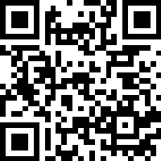
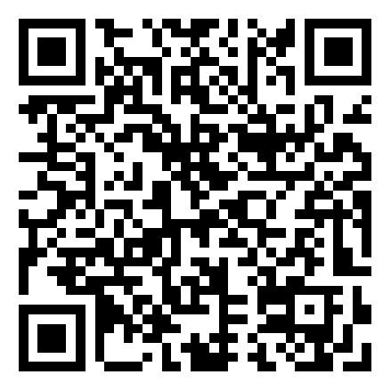
生涯学習のサービス内容及び提供場所の最適化方針（案）に関する
意見応募用紙
締切：2026年４月24日（金）必着
電子 申請
応募専用フォームからご提出ください。
※市ホームページからアクセスできます
提出方法
FAX
FAX番号 054-221-1295
郵送
持参
〒420-8602静岡市葵区追手町5番1号
静岡市役所静岡庁舎新館12階 総合政策局 企画課 政策企画･総務係あて
※2026年4月１日から課名が「総合政策課」に変わります。 住所、電話・FAX番号は変わりません。
応募フォーム
パブコメ資料
生涯学習のサービス内容及び提供場所の最適化方針案に関して、あなたのご意見をお聴かせください。
ページ数 | ご意見
※１ 複数のご意見がある場合は、１行に１件ずつお書きください。
※２ 上記「ご意見の内容」欄に「別紙とおり」と記入していただき、別紙にてご提出いただくことも可能です。
※３ 電話又は電子メールによる意見の提出や、ご意見に対する個別の回答はできません。
※４ いただいたご意見は、生涯学習のサービス内容及び提供場所の最適化方針案策定の参考とさせていただきます。
また、個人が特定できないよう編集した上で、意見の要旨を市ホームページ等で原則公開させていただきますので、
ご了承ください。
（必須）
*住所 （法人の場合は所在地）
*氏名 （法人の場合は名称及び代表者名）
年齢 | □19歳以下 □20代 □30代 □40代 □50代 □60代 □70歳以上
性別 | □男性 □女性 □その他 □回答しない
職業 | □会社員 □自営業 □経営者・役員 □公務員 □その他団体職員 □ﾊﾟｰﾄ・ｱﾙﾊﾞｲﾄ □専業主婦・専業主夫 □学生 □無職 □その他（ ）
（必須）
※１ *印のある欄は必ずご記入ください。（意見の提出に際して、「静岡市市民参画の推進に関する条例施行規則」第５条第４項に
おいて、個人の場合は住所及び氏名、法人その他の団体の場合は、名称、所在地及び代表者の氏名を明らかにすることとされて
います。氏名、住所等が記入されていない場合には、ご意見として取り扱わない場合があります。）
※２ 個人情報については、厳正に管理を行い、「静岡市市民参画の推進に関する条例」に基づくパブリックコメントの目的以外では
使用しません。
ご意見、ありがとうございました。

